Slide 1
모바일 웹 UI개선 결과 보고서
황자경

Slide 2
목차
01
02
03
04
05
모바일 웹 사용성 체크리스트
모바일 자료조사
Android
기반과
IOS 기반 테스트
발생한 결함 또는 오류
수정사항

Slide 3
01 모바일 웹 사용성 체크리스트

Slide 4
01 모바일 웹 사용성 체크리스트
YES NO
[웹표준&유효성]
HTML 유효성 검사
CSS 유효성 검사
웹표준 준수
-필수이미지(그림,사진,로고 등)에 적절한 대체 텍스트를 제공하는가?
사이트가 웹 브라우저에서 동일하게 잘 열리고 이동이 원할하는가?
익스플로러 크롬 네이버 사파리/ 안드로이드 /IOS
화면의 크기가 다양한 해상도에 유동적으로 맞도록 지원되고 있는가?
서체,색상,레이아웃 등의 일관성이 통일성을 유지하고 있는가
네비게이션의 위치와 이미지는 적절한가?
웹사이트의 목적이 무엇인지 분명하고 단순하게, 그리고 짧은 시간에 파악되는가?
콘텐츠 전체에 사용된 글에 오타는 없는가?
<title></title>요소에 적절한 페이지 제목을 제공했는가?
화면에서 색상을 배제하고도 원하는 내용전달이 가능한가?
[크로스브라우징]
[레이아웃&네비게이션]
[콘텐츠&스타일]
[접근성]

Slide 5
02 모바일 자료조사

Slide 6
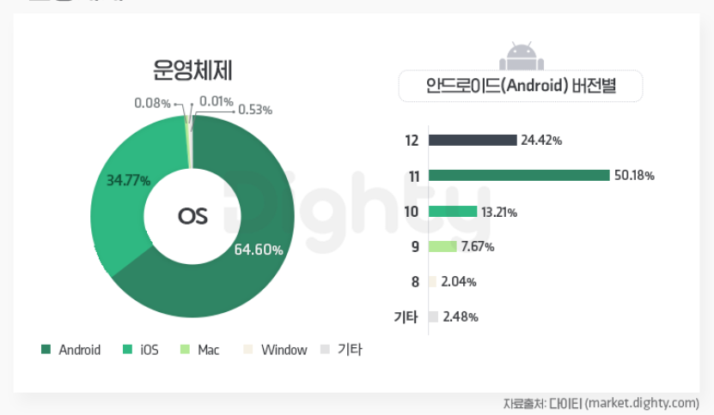
02 모바일 자료조사
-> 1 모바일 운영체제 분석
2022년 1분기 모바일 트래픽 운영체제(OS) 분석 결과,
'안드로이드(Android)'가 지난 분기 대비 -0.50%P 감소 64.60%의 평균 유입률로 1위를 기록하였습니다.
그리고 'iOS'의 경우 4분기보다 0.49%P 증가하면서 34.77%의 평균 유입률을 기록하였습니다.

Slide 7
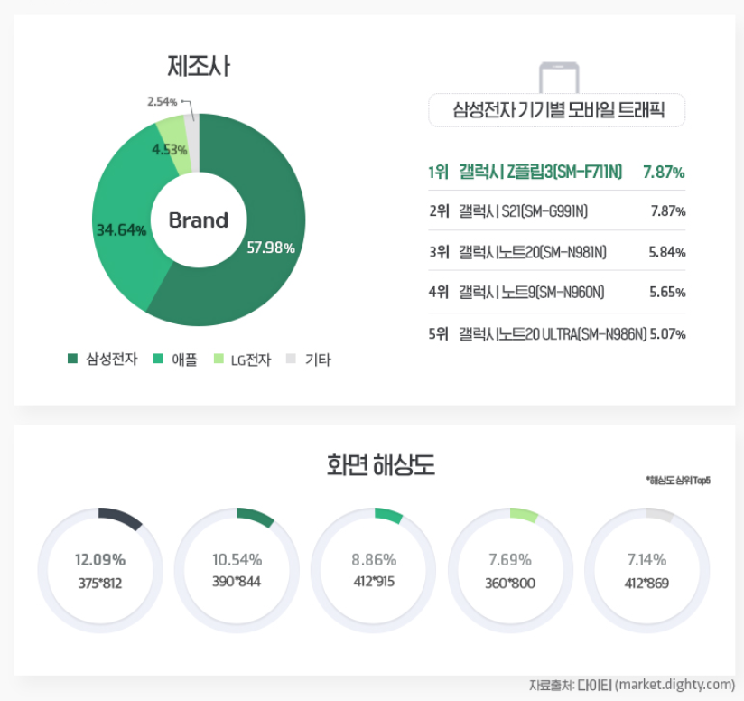
02 모바일 자료조사
-> 2 삼성전자 디바이스 기기별 모바일 트레픽
2022년 01월~03월 분석결과
제조사별 모바일 트래픽을 살펴보면 '삼성전자(Samsung)'가 57.98%로 1위를, 애플이 34.64%로 2위를 차지했습니다.
LG 전자의 경우 4.53%로 유입률을 보이며 삼성전자와 애플이 전체 트래픽 92.62%를 차지했습니다.
모바일 화면 해상도의 경우 375*812가 12.09%로 계속 1위를 차지하고 있으며,
390*844가 10.54%로 다시 2위에 올라왔습니다.

Slide 8
03 Android기반과 IOS 기반 테스트

Slide 9
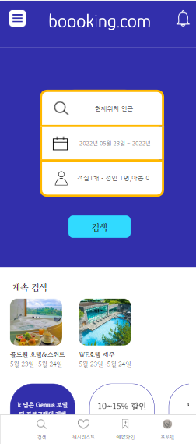
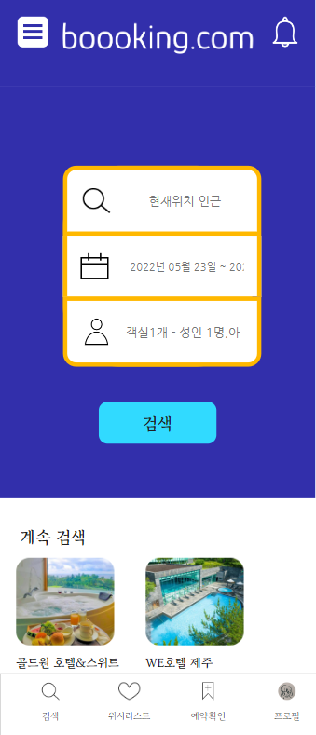
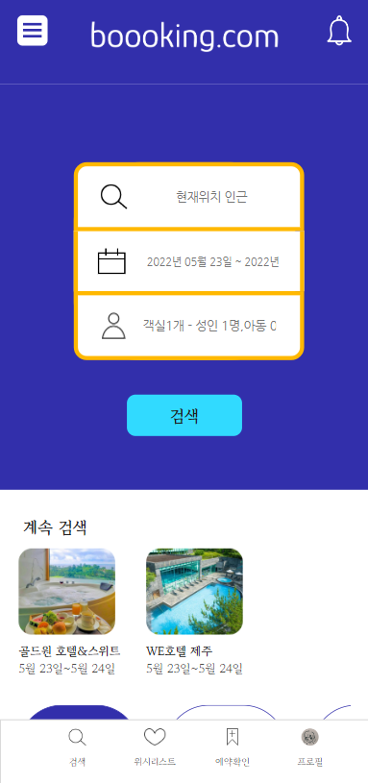
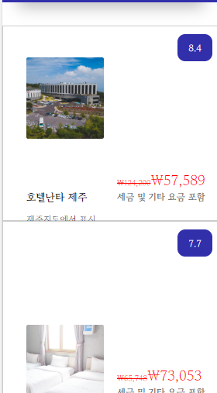
03 Android기반과 IOS 기반 테스트
-> Android기반 사용성 테스트
Samsung Galaxy z flip 3
Samsung S21
Samsung Galaxy Note 20
해상도 | 428*926 | 360*800 | 428 *926
사용성테스트 문제발생여부 | 이상없음 | searching에서 글씨 밀림 | 이상없음

Slide 10
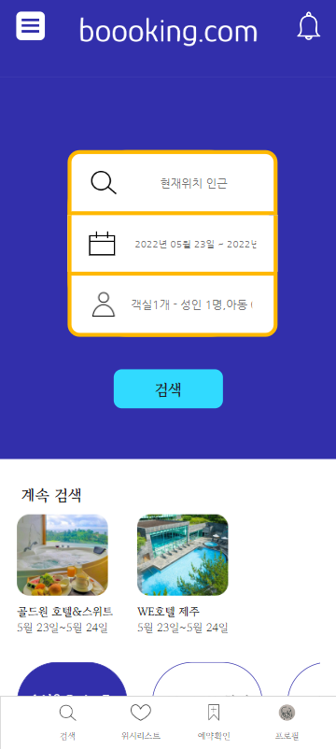
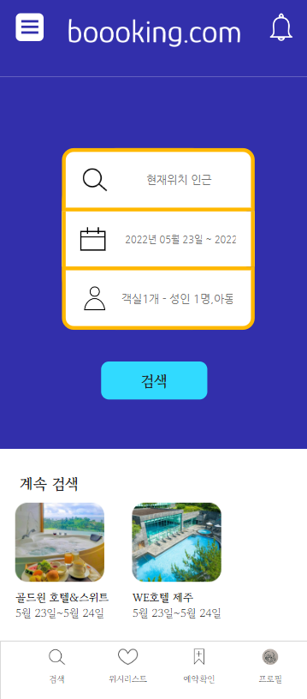
03 Android기반과 IOS 기반 테스트
-> IOS기반 사용성 테스트
iPhone 13 Pro Max
iPhone Xs Max
iPhone 12
해상도 | 428 * 926 | 414 * 896 | 390 *844
사용성테스트 문제발생여부 | 이상없음 | 이상없음 | 이상없음

Slide 11
04 발생한 결함 또는 오류

Slide 12
04 발생한 결함 또는 오류
웹표준/크로스브라우징
W3C 웹표준 점검결과 2개의 경고가 뜨나, 모바일 브라우저에서 정상 작동함
네비게이션
햄버거매뉴 안에 메뉴 상자 크기가 커서 화면이 작아지면 넘어가서 크기 조절
필요

Slide 13
05 수정사항

Slide 14
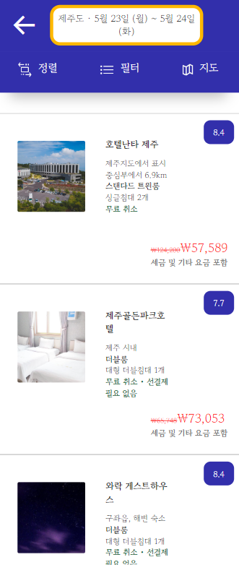
수정전
05 수정사항
수정후
수정사항
화면의 크기가 작아짐에 따라 글씨 밀림 현상이 나타나 영역을 줄여서 재배치 했다.

Slide 15
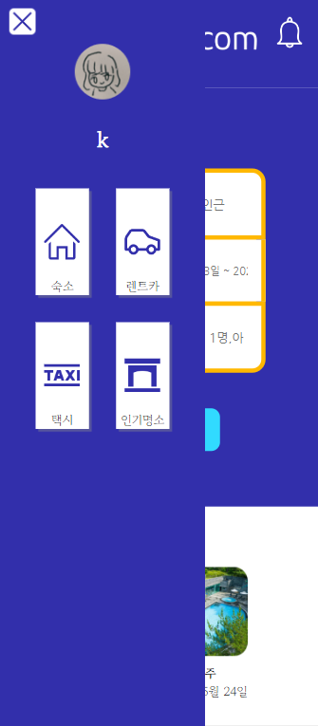
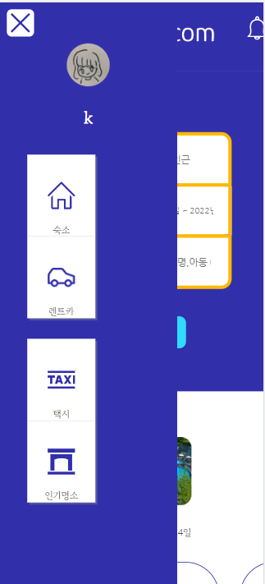
수정전
05 수정사항
수정후
수정사항
화면의 크기가 작아짐에 따라 영역이 밀려 흰색 박스의 크기를 줄여주었다.

